Slide 1
مقرر نموالنبات ومنظماته 373 نبت
محاضره4

Slide 2
دور هرمونات النمو في المراحل النباتيه المختلفه
المراحل | الاوكسين | الجبرلين | السيتوكاينين | الابسيسك اسد | الاثيلين
 | منشطات النمو |  |  | مثبطات النمو
الانقسام الخلوي | +
زيادة حجم الخليه | +
التميز | +
الازهار | +
الاثمار | +
تكوين البذور | +
كمون البذور | ±
الشيخوخه | ±
التساقط | ±

Slide 3
المراحل :
- الانقسام الخلوي :
للاوكسين دورا بازرا في مضاعفة الحمض النووي DNA عن طريق زيادة كميه rRNA- الريبوسومي في النواه لانه مسؤول عن ايجاد القواعد النيتروجينيه الخاصه بمضاعفة الحمض النووي DNA .
كما ان للاوكسين دورا في نسخ الحمض النووي DNA على mRNA عن طريق التحكم بالجين المنظم في الاوبرون لنسخ الجينات التركيبيه .
2- زيادة حجم الخليه:
تحدث استطالة الخلایا نتیجة نقص الضغط الجدارى، وارتخاء الجدار الخلوى، وتغیر تكوین الجدار او تقطع وانفصال مكونات الجدار الخلوى مع إعادة تكوین روابط جدیدة ، لذلك اقترح ان الأوكسین یقوم بدور فى فك الروابط الھیدروجینیة غیر التساھمية بین السكريات العديده وألیاف السليولوز الدقیقة مما یسمح بتسلل السكريات العديده الزيلوجلوكونات الى السليولوز مما ینتج عنة انبساط غیر عكسي في جدار الخلية خاصه عند انخفاض pHوذلك من خلال فعل أنزیمي لیس معروف على وجھ الدقه وھذا بالطبع یشجع زیادة مرونة او ارتخاء جدر الخليه .

Slide 4
هذا الارتخاء يؤدي الى نقص فى ضغط الامتلاء وعلیه فالجھد المائى للعصیر الخلوى یصبح اكثر سالبیة عنه فى الخلایا المجاورة فینتشر الماء ناحیة منحدر التدرج فتزداد الخلیة فى الحجم.
ثم یأتى دور إضافة مواد جدیدة للجدار واعادة تثبیت الروابط غیر التساھمیة بین السلیولوز والسكریات العدیدة (الزیلوجلوكونات) فیتكون بذلك خلایا ذات جدر اكبر
ویبدو ان نقص درجة pH تنشط ارتباط أیون الأیدروجین مما یزید من نشاط أنزیمات الارتخاء او الأنزیمات التى تعمل على فك الارتباط بین السلیولوزوالزیلوجلوكونات.
أي ان :
الاوكسين يعمل على تفكيك روابط السليلوز المكونه للجدار الخلوي ليجعلها اكثر قابليه للامتلاء بالماء واكثر مرونه وذلك عن طريق تغيير حموضة الوسط في الجدار الخلوي وذلك بزيادة ضخ ايونات البروتون الموجبه + Hمما يغير من حموضة الوسط وتزيد مرونه الجدر الخلويه للتمكن الخليه من الامتصاص والاستطاله .

Slide 5
3- تميز الخلايا :
يشترك مع الهرمونات المنشطه للنمو مثل الجبرلين والسيتوكاينين في تميز الخلايا وتخصصها بحيث ينشط جينات التميز على مستوى النواه بالخليه وينشط الجينات التي تشفر للانزيمات الخاصه بالتميز لتؤدي وظيفتها حسب موقعها من الجسم النباتي .
4- الازهار :
ينشط الازهار في النباتات ماعدا تلك المتعلقه بالارباع والتاقت الضوئي .بحيث يحول البرعم الخضري الى زهري في النباتات ويحول البرعم القمي الى زهري لتكوين الثمار لاحقا وانتاج البذور في النباتات الحوليه مع الهرمونات المنشطه الاخرى وذلك استنادا للظروف البيئيه والتركيب الوراثي ولان عمر هذه النباتات قصير فتؤدي دورها في انتاج البذور قبل انتهاء الموسم الماطر .
وهذا اهم التكيفات البيئيه التي تلعب فيه الهرمونات دورا بارزا . كما ان للاوكسينات دورا هاما في تانيث الازهار عن طريق اختزال متوك النباتات ذات الازهار الخنثى واضعافها ، او يعمل على تنشيط تكوين المبيض المختزل في الازهار المذكره ليجعلها خنثى .

Slide 6
5- تكوين الثمار :
في الثمار البذريه :
يستحث التزاوج وتكوين الزايجوت تكوين الاوكسين من خلايا المبيض بحيث يفرز من خلايا الجنين والاندوسبيرم بكميات كبيره وينتقل قطبيا للاسفل الى الشمراخ ويمنع تكوين الطبقه الانفصاليه في فترة بلوغ الثمره أي يعمل على ىتثبيت الثمار في مرحلة البلوغ .
تبدأ انقسامات الاندوسبيرم قبل خلايا الجنين لزيادة الاوكسين وليتبعه زيادة في حجم المبيض – الثمره- في مراحل النمو الاولى في الطور اللوغارتمي تحديدا .
يعتمد الجنين على الاندوسبيرم للتغذيه كما ان عمليه التزاوج وتكوين الاجنه تجعل من المبايض تحديدا منطقة استهلاك للغذاء بحيث تمتص الغذاء الموجود في الاوراق المليئة بمنتجات البناء الضوئي تماما مثلما يستفيد الجنين من الغذاء من الام عبر الحبل السري .
تكبر الثمره في الحجم وتبلغ اقصى نمو لها وبذلك تكون وصلت مرحلة البلوغ والذي يتبعه مرحلة النضج الذي يتميز بتغير طعم ولون الثمار .
في الثمار اللابذريه :
يفرز الاوكسين من الخلايا المحيطه بالمبيض في الازهار وتكبر المبايض في الحجم وتصل لمرحلة البلوغ الذي يتبعه النضج لاحقا .

Slide 7
بعد نضج الثمار تدخل في مرحلة الشيخوخه بحيص تتحلل اجزاء الثمره بواسطه انزيمات مصدرها الاجسام الكرويه سفيروسوم في السيتوبلازم كما يزيد تنفس الثمره لتدخل اخر مراحل حياة الثمره وهي مرحلة الذروه .
لذا لابد من اختيار الوقت المناسب لقطف الثمار قبل دخولها مرحلة الشيخوخه
لذا يلجاء للتبريد لخفض تنفس الثمار وابطاء عمليه التنفس لاطالة مرحلة النضج وتاخير مرحلة الشيخوخه .
6- البذور :
للاوكسين دورا بازرا في اتمام عملية الانبات ، حيث ان البذور تصبح قادره على الانبات عندما تكون ظروفها الداخليه ( هرمونات وانزيمات ) وظروفها الخارجيه ( حراره ورطوبه وموانع الانبات ) مناسبه للانبات .
موانع انبات البذور :
هرمونات مثبطه كالابسيسك والاثيلين
مواد فينوليه معوقه للانبات موجوده في قصرة البذره .
صلابة القصره وعدم نفاذيتها للماء او الهواء .
كمون الجنين

Slide 8
عدم اكتمال الاجنه : ( الجنين لا يكتمل نموه الا في الظروف البيئيه المناسبه للانبات ، حيث وجد ان البذور تسقط من الثمار والجنين لم يكتمل وهذا نوع من التكيف لحماية البذره من الانقراض وضمان نموها في ظروف مناسبه لاتمام الطور الخضري والزهري والثمري وتكوين البذور مره اخرى .
الكمون الهرموني : بفعل هرمون الابسيسك اسد سيتم مناقشته لاحقا .
كسر الكمون :
القصره المحتويه على مواد مانعه للانبات مثل المركبات الفينوليه والتي تعمل بتراكيز عاليه وتدخل في تفاعلات النمو وتوقفها . ويمكن التخلص منها بغسل البذور بمياه الامطار الكافيه وضمان انبات البذور ، لكن اذا كانت كميه مياة الامطار غير كافيه لغسل تلك المواد فانها تذيبها وتمتصها الخلايا فتعمل على منع الانبات .
القصره المحتويه على مواد غرويه ودهنيه تسد الفراغات بين الخلايا تمنع نفاذية الغازات ومنها الاوكسجين للداخل يمكن التخلص من تلك المواد بغسل البذور مطريا .
ليس للاوكسين دور بازر في الكمون او كسره لكنه يعمل بعد كسر الكمون بواسطه هرمونات اخرى كالجبرلين والسيتوكاينين وما للحراره وطول فتره الاضاءه دورا بارزا مع هرمونات كسر الكمون .
أي ان الاوكسين يبداء عمله بعد كسر الكمون بهرمونات اخرى سنناقشها لاحقا .

Slide 9
7- الشيخوخه :
عندما تصل الاوراق الى حجمها النهائي تبدا في مرحلة التدهور بحيث يقل تركيز هرمون الاوكسين ليبرز دور هرمونات اخرى لها علاقه مباشره بالشيخوخه مثل الابسيسك اسد والاثيلين بحيث يتم تكوين الطبقه الانفصاليه بفعل تركيز الهرمونات المثبطه .
8- التساقط :
بعد اكتمال نمو الورقه وانخفاض تركيز الاوكسين في الاوراق يساعد ذلك على تكوين الطبقه الانفصاليه وتوقف النمو فيها .
الاوراق المتساقطه قبل سقوطها يقوم النبات بامتصاص كل ما فيها من غذاء ليجعلها هيكل فارغ ، او مستودع للنفايات فقط .

Slide 10
التاثيرات الفسيولوجيه للاوكسين:
1-الاوكسينات والنمو الطولي لبعض اجزاء النبات :
ان الجذور والبراعم والسيقان تتجاوب كلها مع الاوكسين بطريقة متماثله ، فيتاخر نموها بتركيزات الاوكسين العاليه نسبيا ، وينشط بالتركيزات المنخفضه نسبيا . ولايلائم استطالة الجذور الا التركيزات المنخفضه . اذ ان التركيزات العاليه تعطلها تماما .
أي ان تركيزات الاوكسين التي من شأنها ان تنشط استطالة السيقان تؤدي هي بذاتها التي تثبط الاستطالة في الجذور .
اما البراعم تحتل مركزا وسطا بين السيقان والجذور .

Slide 11
2- دور الاوكسين في الانتحاءات Tropisms
يطلق على حركات العضو النباتي التي تنشأ عن استجابته لاتجاه تدفق المنبه البيئي بالانتحاء. وفيها يتحرك احد اعضاء النبات بالنمو البطئ او السريع نحو المؤثر الخارجي او بعيدا عنه، فاذا كان اتجاه النمو نحو المؤثر الخارجي سميت الحركة انتحاء موجب واذا كان بعيدا عنه سميت انتحاء سالب.
ویحدث الانتحاء نتیجة زیادة عدد وحجم الخلایا الغیر متساوى فى الأجزاء التى تحدث لھا النمو والانتحاء، فالحركة الانتحائیة ھى الحركات التى تحدث بتأثیر العوامل البیئیة مثل الانتحاء للضوء الساقط على السوق والجذور( الانتحاء الضوئى)والانتحاء بتأثیر الجاذبیة الأرضیة ( الانتحاء الأرضي)، أو اتخاذ أوضاع حركیة بتأثیر اختلافات المحتوى المائى للتربة (الانتحاء المائى) والانتحاء نتیجة التلامس الفیزیائى او التلامس الكیمیائي ( الانتحاء التلامسي ) أو( الانتحاء الكیمیائي).

Slide 12
الانتحاء الضوئي Phototropism
عندما يتعرض النبات النامي للضوء من جانب واحد فانه ينتحي جهة الضوء، وانتحاء النبات ينتج بسبب استطالة الخلايا التي توجد بالجانب المظلم بمعدل اكبر من الخلايا بالجانب المضاء وهذا الاختلاف في الاستجابة لمعدل النمو للنبات بسبب الضوء يسمى الانتحاء الضوئي (موجب). وهو ناتج عن التوزيع غير المنتظم للأوكسين حيث ان التركيز الاعلى لهرمون النمو يوجد في الجانب المظلل.
تفسير ذلك:
ان الضوء يعمل على انتقال وهجرة الأوكسين من الجانب المضاء الى الجانب المظلم
او ان الضوء يحفز عدم نشاط الأوكسين او اكسدة الاوكسينات في الجانب المضاء
او ان الضوء يعمل على تثبيط الانتقال القاعدي للأوكسين .
او تكوين مادة مثبطه للنمو في الجانب المضاء .

Slide 13
نظرية الهجره :
اذا تعرض غمد ورقي من الشوفان للاضاءه من جانب واحد وفصل قمة الغمد ثم وضعت على قطعه من الاجار وتم فصلها نصفين بصفيحه رقيقه من الميكا حتى يمنع الانتشار الجانبي ، بحيث يهبط الاوكسين الموجود في جانب الغمد المضاء في احد القطعتين بينما يهبط الاوكسين الموجود في الجانب المظلم في القطعه الاخرى .
وبتقدير كمية الاوكسين وجد ان كمية الاوكسين التي هبطت في النصف المضاء =35%
والنصف المظلم 65%.
واذا اجريت نفس التجربه في الظلام ، نجد ان كمية الاوكسين في القطعتين متساويه = 50%
وقد دلت هذه التجربه ان الاضاءه من جانب واحد تؤدي الى هجرة الاوكسينات من الجانب المضاء الى الجانب المظلم ونتيجة لذلك يزداد معدل نمو الجانب المظلم عن معدل نمو الجانب المضاء مما يؤدي الى الانتحاء .

Slide 14
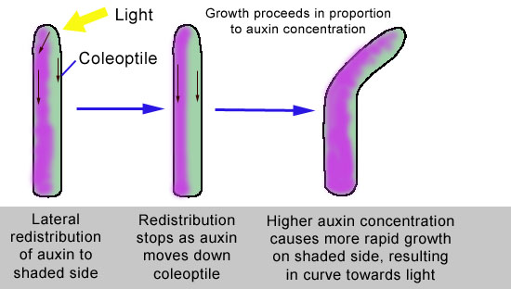

Slide 15
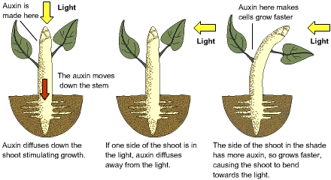

Slide 16
2- نظرية الاكسده الضوئيه :
ان الضوء يعمل على اتلاف جزء من اوكسينات النمو في الجانب المضاء مما يسبب عن زيادة تركيز الاوكسينات في الجانب المظلم فيزداد معدل نمو هذا الجزء مما يؤدي للانتحاء الضوئي .
وجد العلما ء ان هناك صبغتان هما:
1- رايبوفلافين .
2- بيتا كاروتين .
وهذه الصبغات تتشابه في طيف امتصاص كل منها مع طيف اداء الانتحاء الضوئي مما يرجح قيام احد الصبغتين بدور الامتصاص ، ومعنى ذلك ان هذه الصبغات هي المسئوله عن امتصاص بعض الموجات الضوئيه التي يتسبب عنها اتلاف او اكسدة جانب من اوكسينات النمو في الجانب المضاء .

Slide 17
نظرية تكوين مواد مثبطه:
يقترح بعض العلماء ان الضوء يعمل على تحويل بعض اوكسينات النمو في المناطق الناميه الى ماده مثبطه للنمو وذلك باعادة ترتيب ذراتها الداخليه . ومما يؤيد هذا الرأي ان مادة Auxin A Lactoneوهي مادة منشطه للنمو قد تتحول في الضوء الى مادة Lumiaxone وهي مادة مثبطه للنمو .
Lumiaxone
Auxin A Lactone

Slide 18
الانتحاء الارضي Geotropism
في الظروف الطبيعية تنمو الجذور الابتدائية في اتجاه تأثير الجاذبية الارضية وتنمو السيقان في اتجاه عكسي لذلك. فاذا حرك النبات عن وضعه الطبيعي ووضع افقيا تحركت قمة الساق الى اعلى وتحركت قمة الجذر الى اسفل ليأخذ كل عضو اتجاهه الطبيعي الاصلي وتسمى حركة الساق انتحاء ارضي سالب وحركة الجذر انتحاء ارضي موجب.
الجذور والسيقان الابتدائية تكون موجبة وسالبة للجاذبية الأرضية على التوالي اما الجذور والسيقان الثانوية فانها غريبة او شاذة في انتحائها الارضي Plagiogeotropicحيث انها تنمو الى وضع يعمل زاوية منفرجة مع الجاذبية الارضية، والريزومات يمكن ان يطلق عليها محايدة للانتحاء الارضي diageortropic لانها تنمو افقيا.

Slide 19
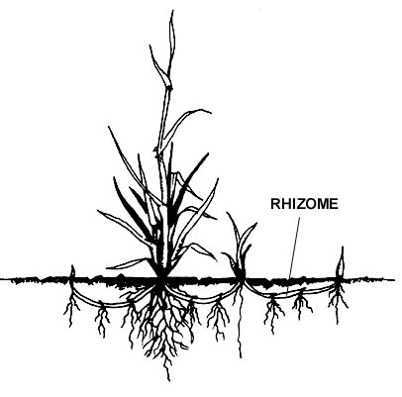
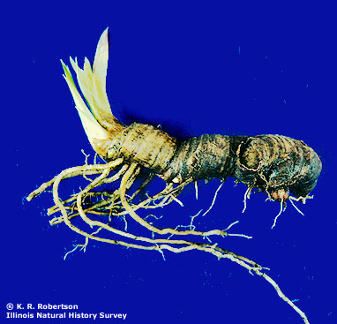
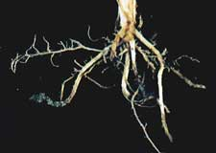
والريزومة هي ساق تمتد أفقياً تحت سطح الأرض وتتفرع في كل إتجاه، وتنقسم إلى عقد وسلاميات وتحمل عند العقد جذوراً عرضية ليفية، كما تحمل أوراقاً حرشفية تغطي الساق وفي آباط هذه الأوراق توجد البراعم.

Slide 20
ان الاختلاف في معدل النمو الناتج عن وضع الساق او الجذر في وضع افقي راجع الى تراكم الأوكسين على السطح السفلي للساق الموضوعة افقيا مما يسرع من النمو على هذا الجانب السفلي وينتج عن ذلك انحناء الساق الى اعلى (انحناء ارضي سالب).
وعلى العكس فان الجذر الموضوع أفقيا يظهر انتحاءا موجبا للجاذبية الارضية عندما يتركز الأوكسين على الجانب السفلي للجذر.
وتبعا لنظرية كولودني ونت فان الجذور تكون اكثر حساسية للأوكسين وان تركيزه الذي يشجع استطالة خلايا الساق يكون في نفس الوقت مثبط لاستطالة خلايا الجذور. وعملية تراكم الأوكسين على الجانب السفلي للجذر الموضوع افقيا يعمل على تثبيط استطالة خلايا هذا الجانب.
كما ان هناك نظريه اخرى وهي التي تم اثباتها ان في القمه الناميه للجذور 12 مثبط 10 منها تعمل في الظلام وان انتقال هذه المثبطات الى الجانب السفلي من الجذر يعوق الاستطاله اكثر من الجزء العلوي وذلك لتركز المثبطات بفعل الجاذبيه الارضيه في الجزء السفلي من الجذر .

Slide 21
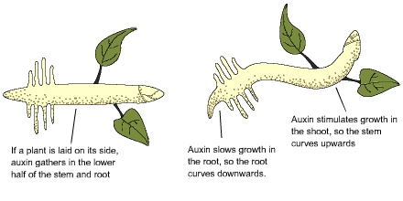

Slide 22
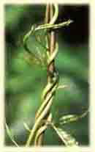
انتحاءات اخرى :
1- الانتحاء التلامسي :
ھي حركات النمو التي تؤدیھا النباتات نتیجة ملامستھا للأجسام بتأثیرات الانتحاء التلامسي مثل حركة نمو المحالیق (وھي أعضاء رفیعة أسطوانیة تمثل سوقا ووریقات متحورة مثل ما توجد في العنب والبازلاء) حیث تنثني قمم المحالیق الحدیثة نتیجة اختلاف معدلات النمو في الجانب الملامس للجسم الصلب عن الجزء المقابل والذي ینمو بمعدل اعلى مما یؤدي الي التفاف المحلاق حول الدعامة، ثم بعد الالتفاف یبدأ تغلیظ الجدر وثبات شكل الخلایا بعد تكون الجدر الثانویة فیتحول المحلاق الى جسم دعامي متین.

Slide 23
الانتحاء المائي :
ھو انتحاء قمم الجذور النامیة الي الاماكن ذات المحتوي المائي العالي فتظھر الجذور على أنھا باحثة عن الماء.
وھى الخاصیة التى یتبعھا البستانى الماهر فى تربیة مجموع جذرى قوى لنباتاتھ بأن یباعد فى كل عدة ریات بین فترات الري.
آي انه یعرض الجذور الماصة لقلیل من الجفاف مما یدفعھا الى البحث عن الماء فى طبقات التربة الأبعد والتى ما زالت محتفظة بالرطوبة الأرضیة فوق مستوى الاستنزاف.

